Slide 1
Магістерська Робота
1
Тема: «Проектування автоматизованої системи контролю кліматичних та
технологічних параметрів птахоферми»
СТУДЕНТА ГРУПИ АКСм-24-1:
Меркер Юрій Михайлович

Slide 2
Мета роботи: проектування автоматизованої системи контролю кліматичних та технологічних параметрів птахоферми.
Для того, щоб розкрити мету роботи необхідно виконати наступні задачі:
розкрити особливості функціонування птахоферм та застосування автоматизованих систем управління на них;
проаналізувати сучасний стан автоматизованих систем на птахофермах;
розробити нижній рівень автоматизованої системи контролю кліматичних та технологічних параметрів птахоферми;
спроектувати автоматизовану системи контролю кліматичних та технологічних параметрів птахоферми;
зробити висновки та перспективи подальших досліджень у цій сфері.
2

Slide 3
4
Практичне застосування магістерської роботи полягає у створенні та вдосконаленні автоматизованих систем контролю кліматичних і технологічних параметрів на птахофермах, що мають значний розвиток для ефективності та розвитку даних сільськогосподарських підприємств.
Галузь застосування спроектованої автоматизованої системи – це використання її у сільськогосподарських підприємствах, які зосереджені на ефективному вирощувані птиці та догляду за ними.
Наукова новизна полягає у тому, що запропоновано комплексний підхід для автоматизації кліматичних та технологічних параметрів, який включає TIA Portal та WinCC шляхом узгодження процесів та налаштування зв'язку між програмованим логічним контролером у TIA Portal і WinCC для обміну даними і відображенні параметрів процесу в реальному часі.

Slide 4
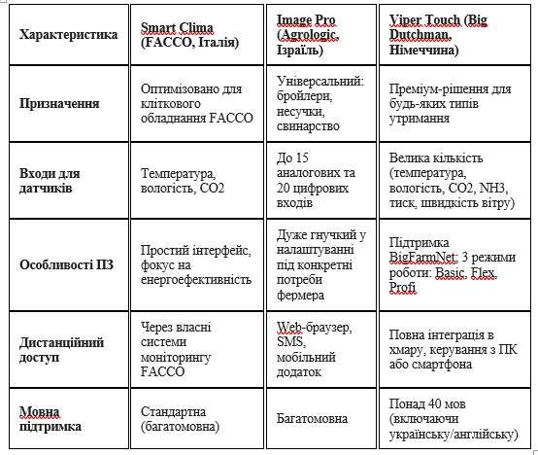
Дослідження існуючих аналогів системи
3

Slide 5
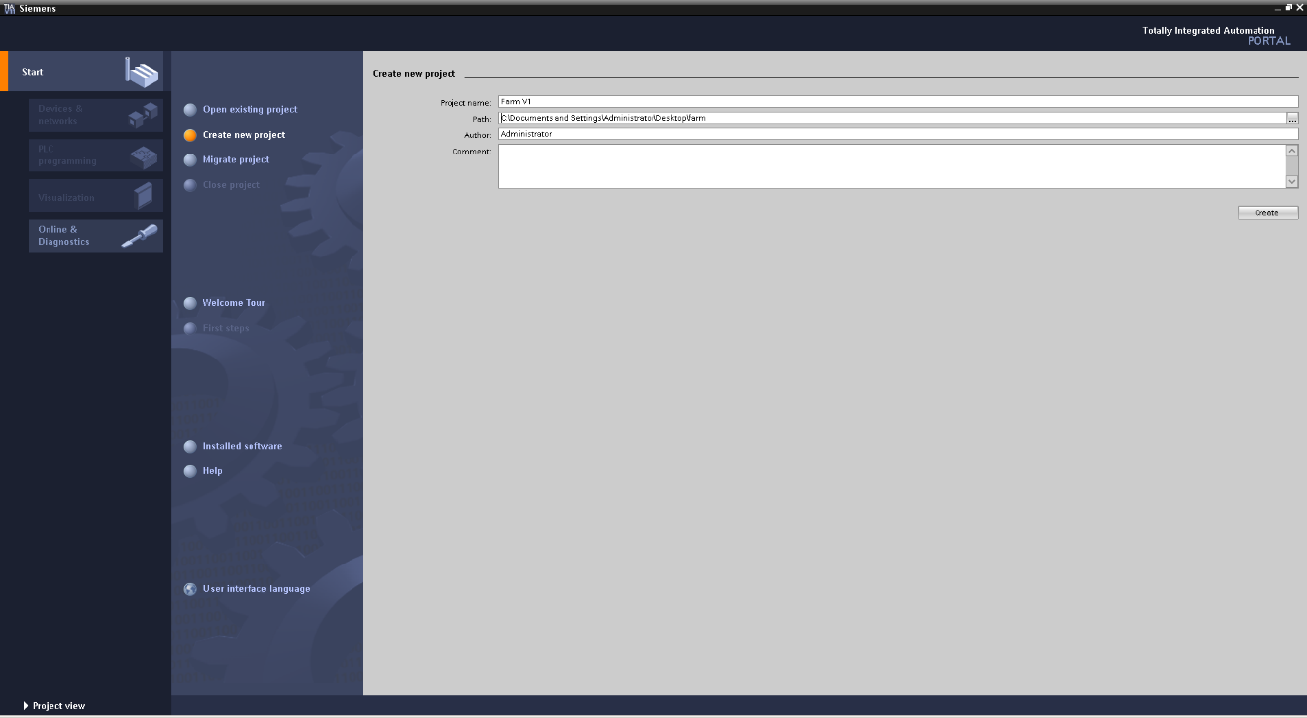
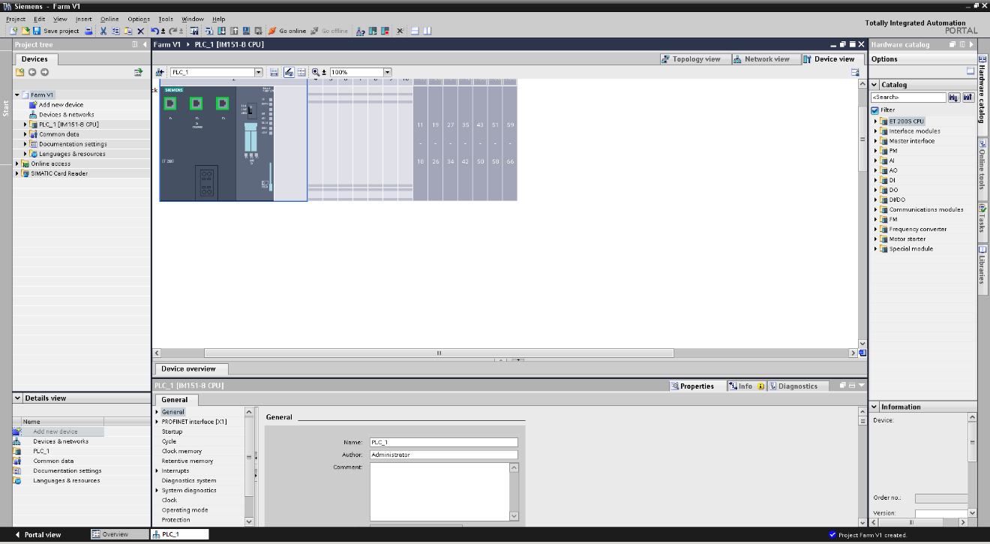
Розроблення нижнього рівня автоматизованої системи контролю кліматичних та технологічних параметрів на птахофермі у Tia Portal
5
Рисунок 1 – Створений проект Farm v1
Рисунок 2 Hardware Config

Slide 6
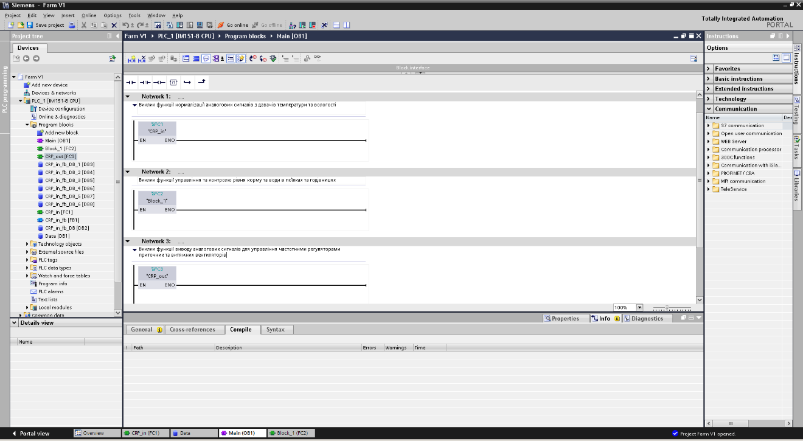
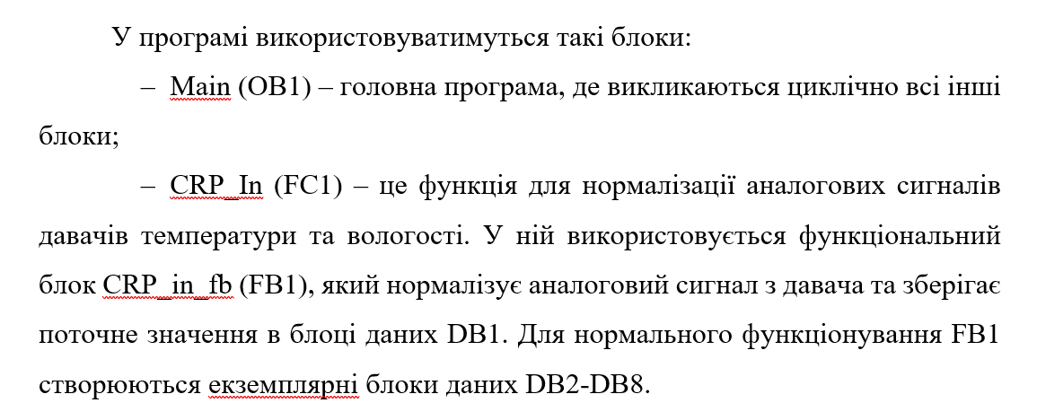
6
Рисунок 3 - Основна програма ОВ1

Slide 7
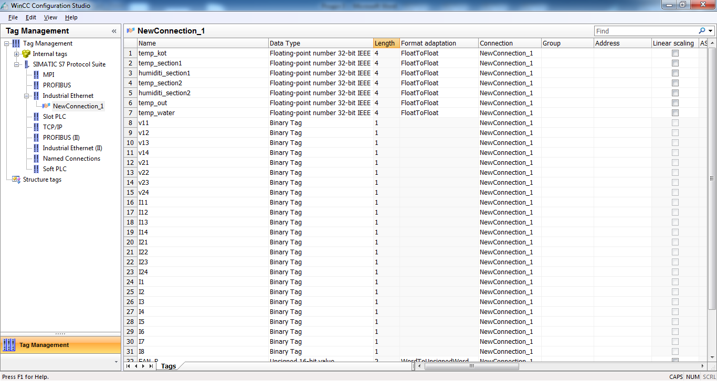
Проектування автоматизованої системи кліматичних та технологічних параметрів птахоферми
7
Основні теги:
температура зовнішнього середовища (надворі);
температура прогрітого повітря на вході;
температура Секції 1;
вологість Секції 1;
температура Секції 2;
вологість Секції 2;
температура підготовленої води для напування птиці.
Рисунок 4 – Теги проекту

Slide 8
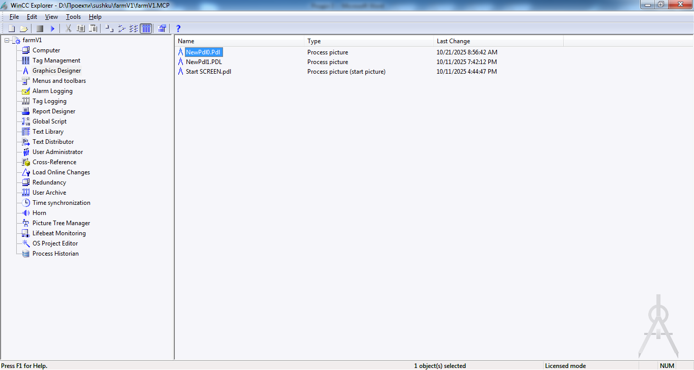
Рисунок 5 – Вікна проекту

Slide 9
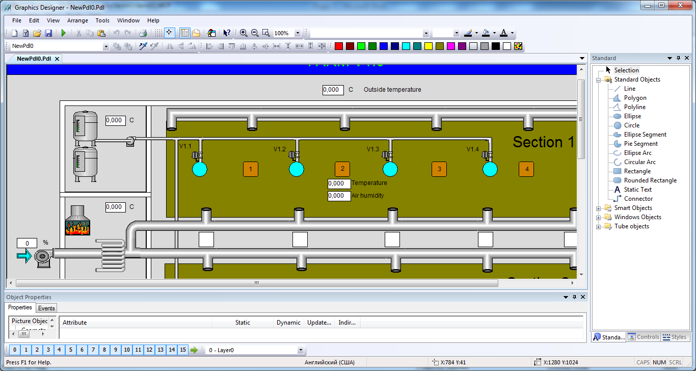
8
Рисунок 6 – Інтерфейс автоматизованої системи контролю умов на птахофермі

Slide 10
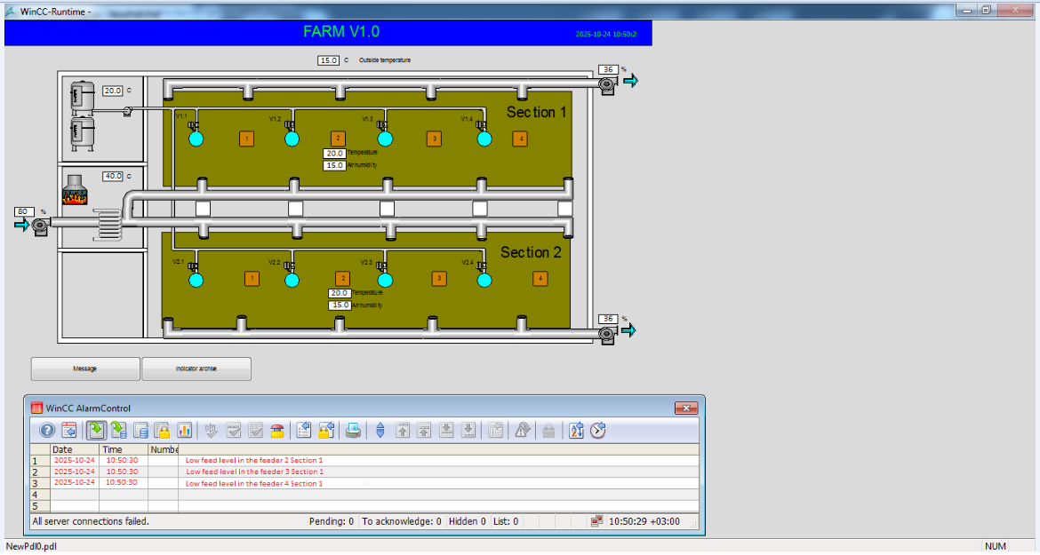
Рисунок 7 – Вікно виводу аварійних повідомлень

Slide 11
Розроблена автоматизована система здійснюватиме контроль таких кліматичних та технологічних параметрів:
температура зовнішнього середовища;
температура прогрітого повітря на птахофермі;
вологість по секціях 1 та 2;
температура підготовленої води для напування;
рівень води;
кількість зерна (їжа);
керування температурою повітря на птахофермі (вмикання режиму підігріву).

Slide 12
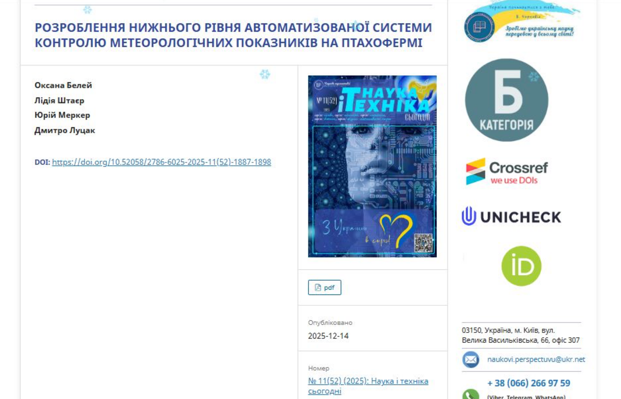
Наукова публікація
Текст даної статті опублікований у науковому журналі «Наука і техніка сьогодні» (Випуск № 11(52) 2025, c. 1887-1899). Дані про публікацію наведено додатку А (рис. А.1).

Slide 13
Висновки
Спроектована автоматизована система контролю кліматичних та технологічних параметрів птахоферми дозволить підтримувати життєздатність птахів. Досить зручний користувацький інтерфейс дає можливість візуально бачити покази параметрів на моніторі комп’ютера і своєчасно попередити пожеж у разі суттєвого підвищення температури у приміщенні птахоферми.
Впровадження цієї системи у сільськогосподарські приміщення, які займаються птахівництвом забезпечить постійний контроль умов утримання птахів, тобто це дозволить автоматизовано контролювати подачу корму (їжі), запобігаючи перегодовуванню або недостатньому харчуванню. Також це дозволить контролювати температуру води, що є критично важливим для здоров'я та продуктивності поголів'я.

